Slide 1
Management
Begrippen
Product/dienst continuüm
Productindeling en –onderdelen
Unique Selling Points (USP’s)
Marketingmix en de 4C’s
Week 1 | Week 2 | Week 3 | Week 4 | Week 5 | Week 6 | Week 7 | Week 8 | Week 9

Slide 2
Vorige les
Opdracht “Ken je werkplek”
Wat is de missie en visie van je stagebedrijf?
Welke informatie kan je vinden via de website van de Kamer van Koophandel?
Onder welke brancheorganisatie valt je stagebedrijf?
Welke trends en ontwikkelingen kan je vinden over de branche?
Wat kan je vinden in het nieuws over je stagebedrijf?

Slide 3
Rechtsvormen
Vorige les
Natuurlijke personen
Eenmanszaak (ez)
Vennootschap onder firma (vof)
Rechtspersonen
Besloten vennootschap (bv)
Naamloze vennootschap (nv)
Maatschap (mts)
Vereniging
Stichting
Coöperatie
Notes:
Voor en nadelen:

Slide 4
Opdracht ‘Ondernemingsvormen’
Vorige les
Beantwoord de onderstaande vragen
Welke ondernemingsvorm heeft je stagebedrijf?
Wat zijn de voorwaarden voor oprichting van deze vorm?
Wie is juridisch aansprakelijk?
Wat zijn de voordelen van deze ondernemingsvorm?
Wat zijn de nadelen van deze ondernemingsvorm?

Slide 5
Voor- en nadelen van rechtsvormen op een rij
Notes:
https://www.starten.nl/kennisbank/rechtsvormen/de-voor-en-nadelen-van-rechtsvormen-op-een-rij/

Slide 6
Deze week
Bedrijfsactiviteiten
Product/dienst continuüm
Product/Dienst
Unique Selling Points (USP’s)
4C’s

Slide 7
Product/dienst continuüm

Slide 8
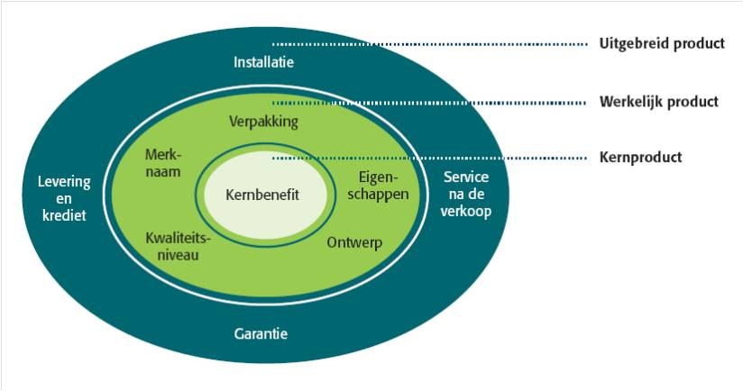
Productindelingen en –onderdelen
Notes:
Kernbenefit is het doel van het product.
Werkelijk product is het product in de verpakking.
Uitgebreid product is extra

Slide 9
Unique Selling Points (USP’s)
Welke voordelen heeft het product/dienst t.o.v. concurrentie?
Prijs-kwaliteit
Positieve eigenschappen
Bekendheid
Locatie

Slide 10
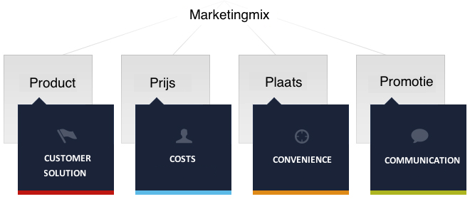
4C’s
Notes:
De 4P’s is een oude gedachte, ze zijn gedacht vanuit het bedrijf. De 4C’s zijn vanuit de consument gedacht.

Slide 11
Opdracht
Waar op de productdienstencontinuüm bevindt je stagebedrijf zich?
Beschrijf van het product/dienst van je stagebedrijf het kern- product/dienst, werkelijke- product/dienst en uitgebreid- product/dienst.
Benoem minimaal 3 Unique Sellings Points van de stagebedrijf.
Werk de 4C’s uit voor je stagebedrijf.

